Slide 1

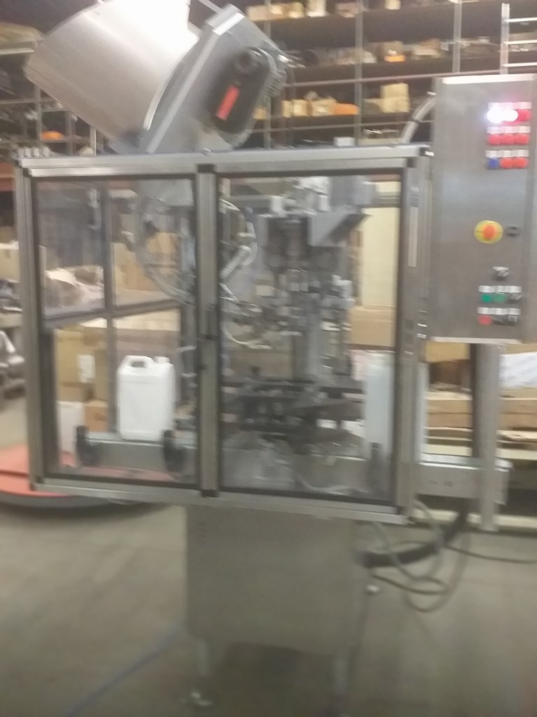
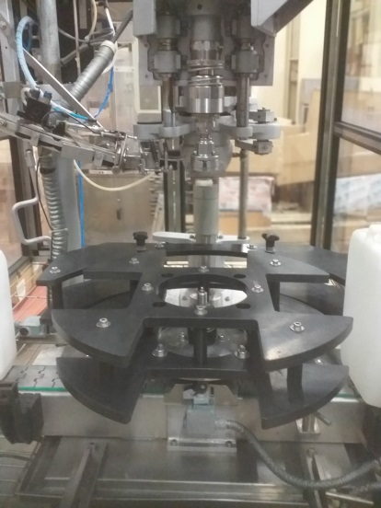
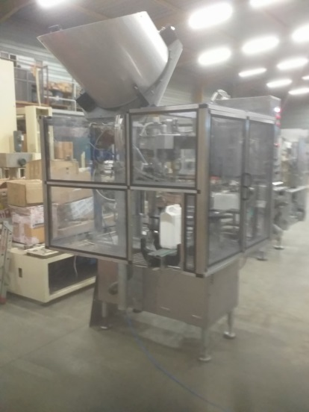
JCP TECHNLOGIE
215 chemin du moulin de Noirefontaine
ZA se Saint Amouze
01250 MONTAGNAT
Tel : 04 74 45 08 72 - 06 80 75 64 35
Email : jcptechnologie@orange.fr
Site : jcp-technologie.fr
FICHE PRODUIT | N° 16
TARIF PRODUIT EN € HT au départ usine
en l’état
révisé et garanti 6 mois
rénové et garanti 1 an | 49 500 €
TECHNOLOGIE DU CONDITIONNEMENT
ETUDE
VENTE
REALISATION MATERIEL D’EMBOUTEILLAGE
TRANSFERT INDUSTRIEL
DESCRIPTION | CAPSULEUSE AUTOMATIQUE POUR BIDONS
MARQUE | ZALKIN | TYPE | TM 200 | ANNEE | Rénovation à neuf : 2019
CADENCE | 400 bidons / H en 10 l et 600 bidons / h en 5 l | SENS | Gauche / Droite
DESCRIPTIF TECHNIQUE | Equipée de : 1 distributeur automatique ZALKIN universel 1 tête de capsulage spécial magnétique pour un type de capsules Ø 45 H : 26 mm Passage de bidons PEE 5l et 10 l
ETAT DE LA MACHINE | Matériel d’occasion rénové, révisé et garanti

